Slide 1
noonee

Slide 2
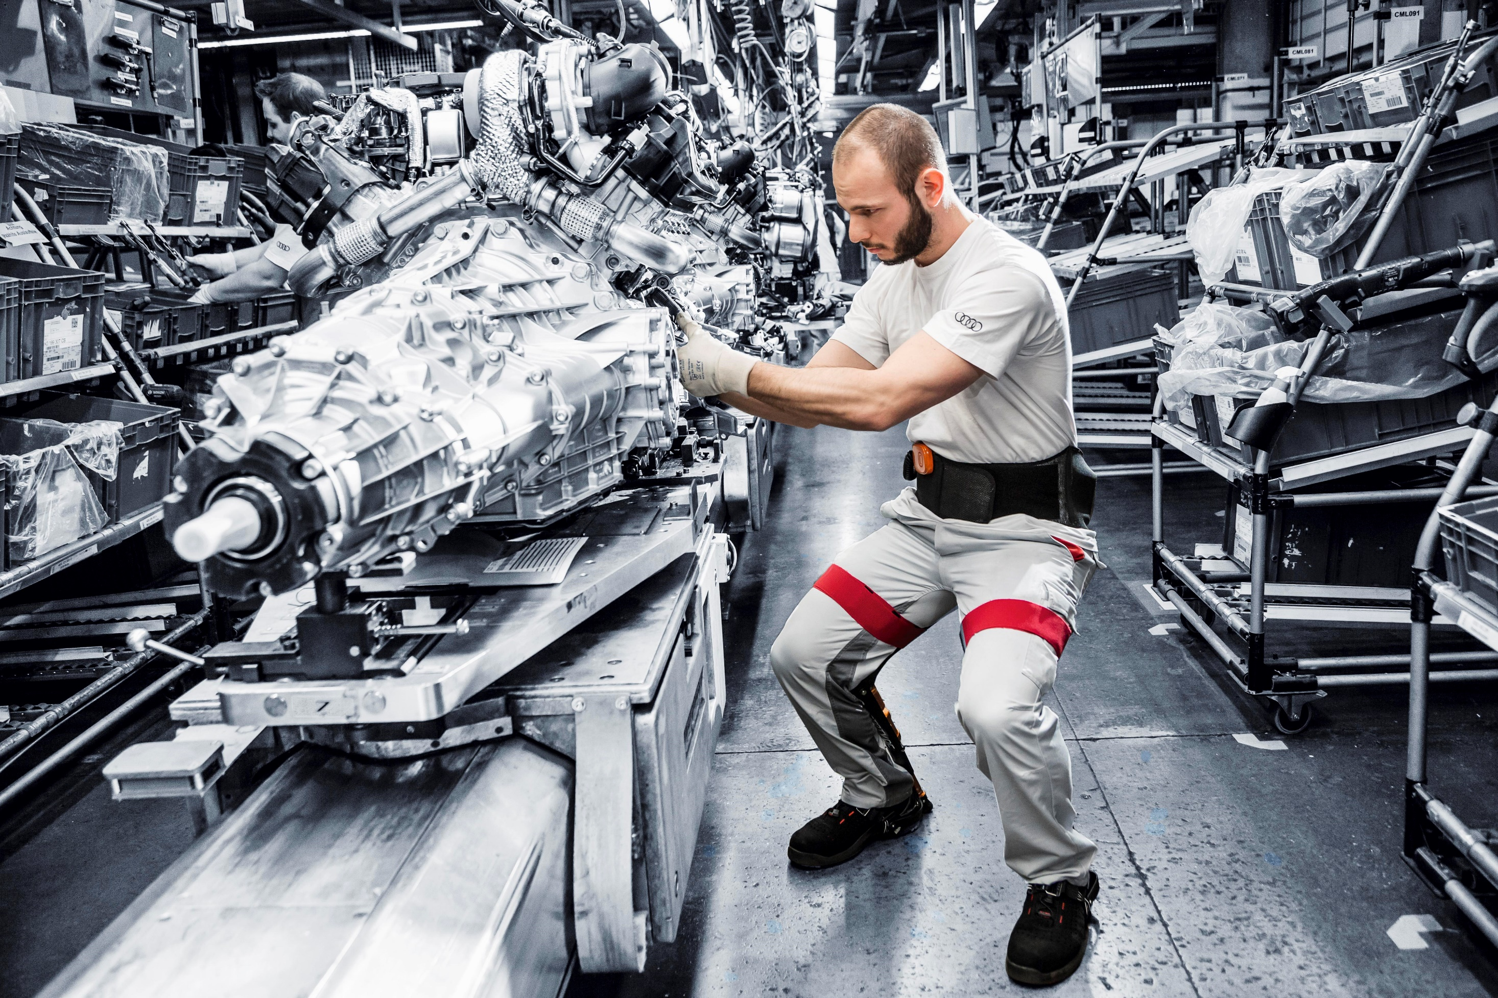

Slide 3
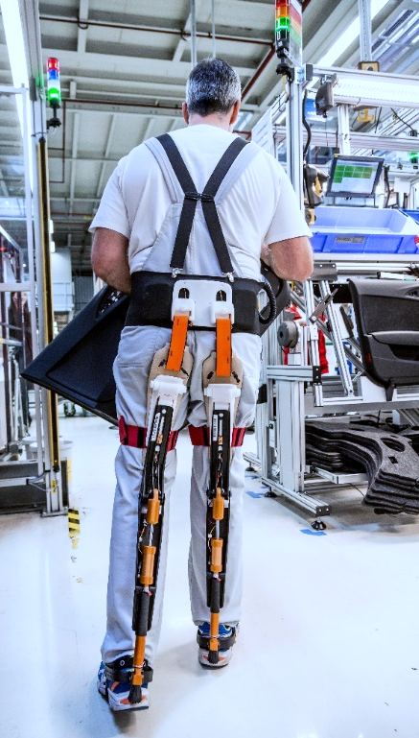
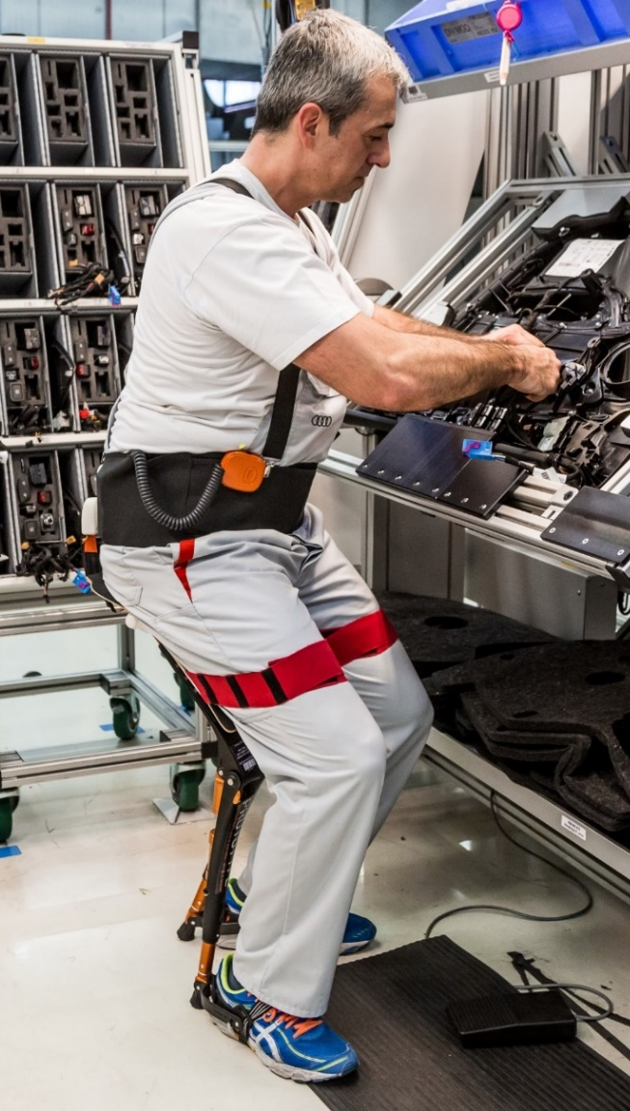

Slide 4
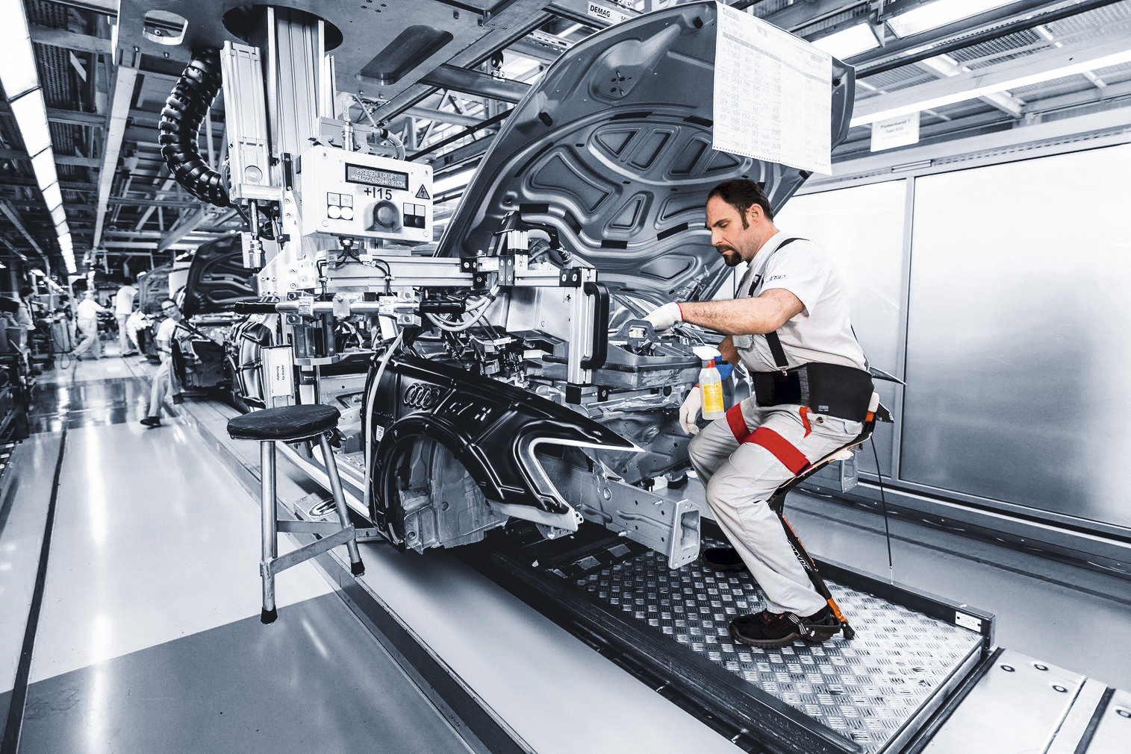

Slide 5
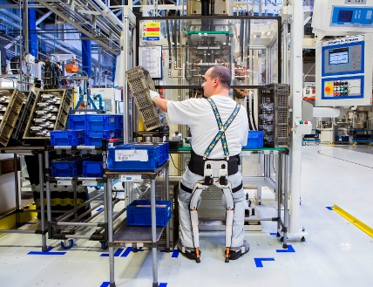

Slide 6
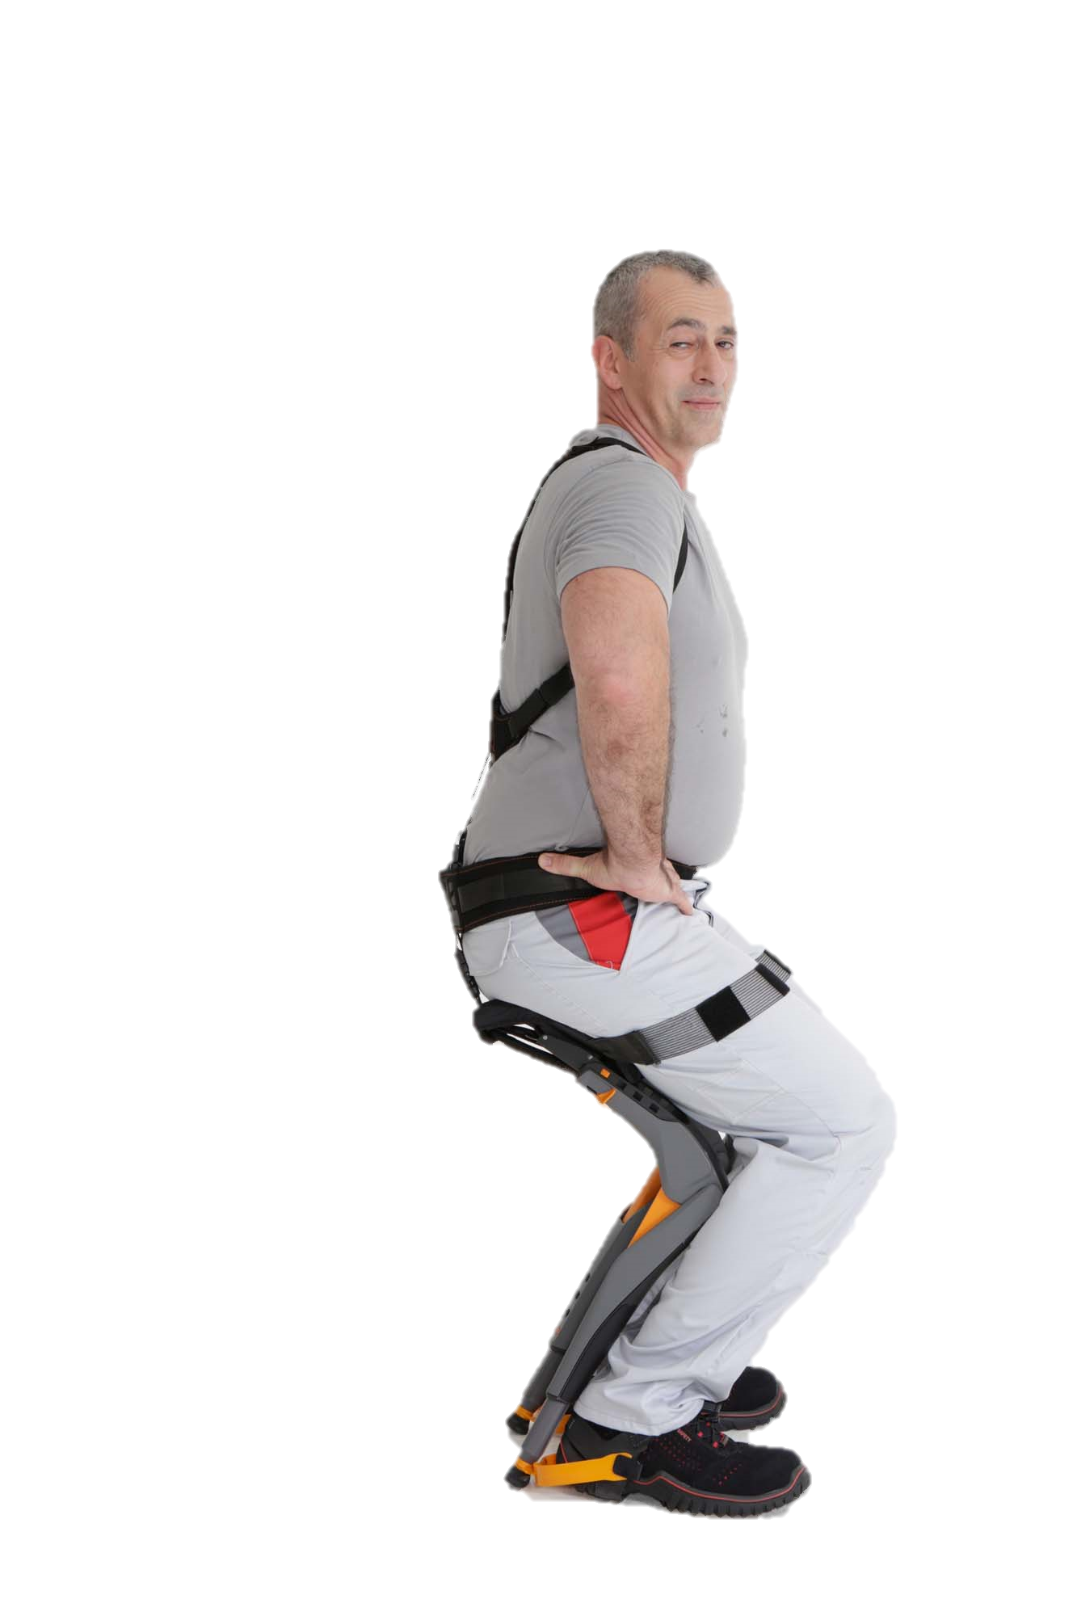
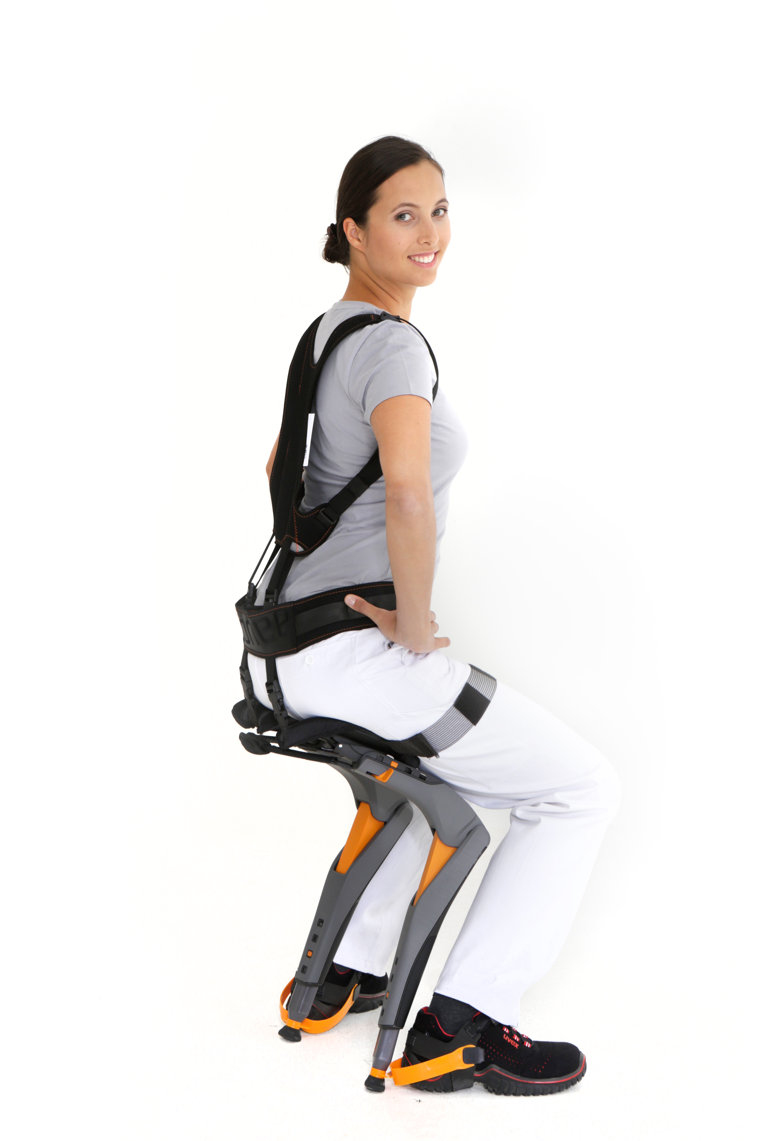
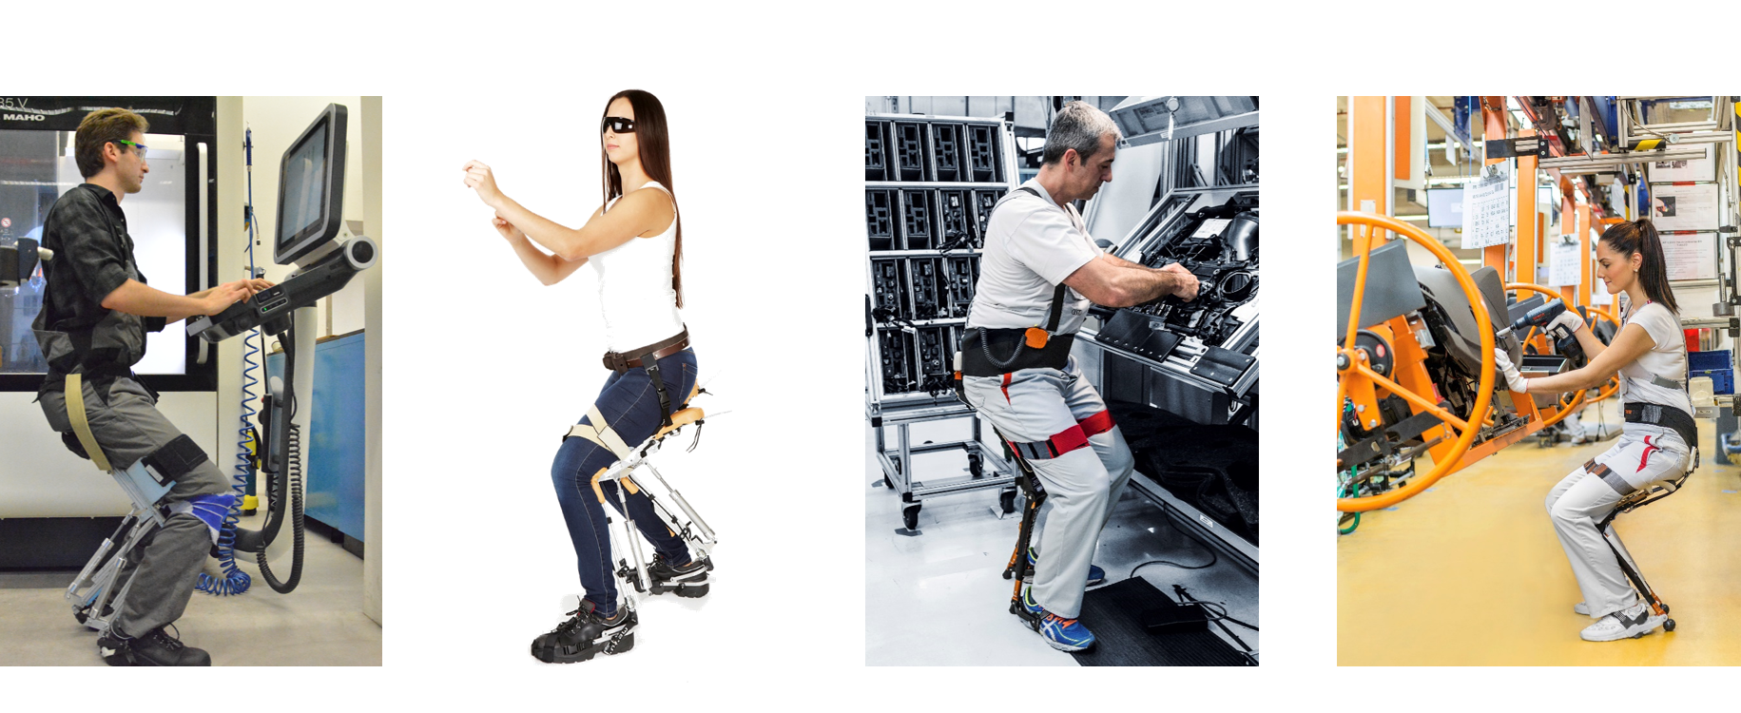
CHAIRLESS CHAIR STORY
Konzeptfreigabe und Prototyp
2014
15 Kundentest
2015/2016 und Kontinuierliche Verbesserungen
Vorserien 2016
Serien 2017

Slide 7
AUDI PILOTEN
Audi Neckarsulm:
Nachweis der Konzept – Test der ersten Prototypen
Audi Gyor:
Testergebnisse in der Motormontage
Audi Ingolstadt:
Test der neuen Prototypen
Audi Ingolstadt & Neckarsulm:
Implementierung Vorserien
Audi Konzern:
Implementierung Serien
Cockpitvormontage
Bandabschnitt
Lenksäulemontage
Tür- und Motormontage
02/2015
06/2015
09/2015
11/2016
2017

Slide 8
Vision
Wir sind weltweit führend im Bereich
von tragbaren, ergonomischen,
mechatronischen Geräten.

Slide 9
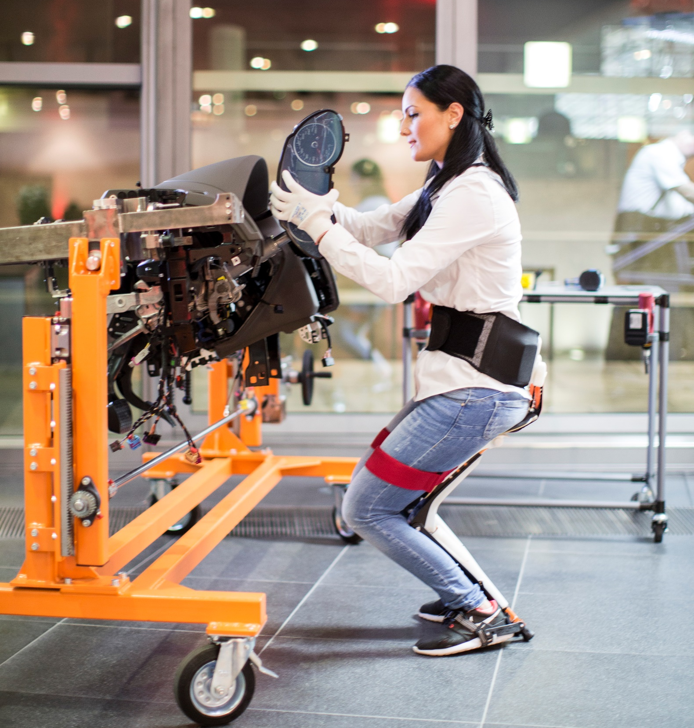
Danke!
noonee AG:
  Wiesenstrasse 10a
  8952 Schlieren
  Switzerland
  Tel: 00 41 55 260 10 10
  Info.ch@noonee.com

